Slide 1
Toegepaste Psychologie
Infosessie
Starten in het tweede semester 23-24

Slide 2
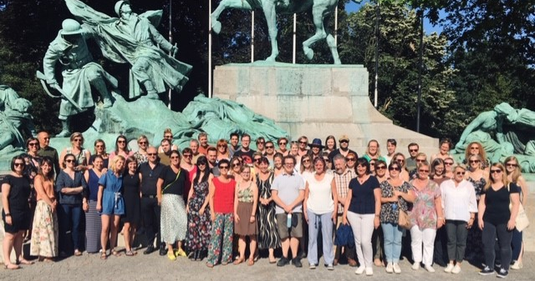

Slide 3
Wat komt vandaag aan bod?
Toegepaste psychologie (TP) of een andere opleiding?
Website “Proeven, kijken, luisteren”
ADI-TP
TP of niet TP?
Concrete info over het eerste jaar
Programma-opbouw met 2 opties en 3 afstudeerrichtingen
Inhoud en ondersteuning
Praktische info
Wat na je studies?

Slide 4
Toegepaste psychologie of een andere opleiding?

Slide 5
Interesse?
Kennismaken!
Twijfels?
Adviesgesprek
Infosessie
Facebook
Proeven, kijken, luisteren
ADI-TP
Website
Brochure
Inschrijving (online)
Onthaalmoment 12/02/24 9u30
Start 2e semester 12/02/24

Slide 6
Proeven, kijken, luisteren
Is TP iets voor jou?
Test je kennis van TP!
TeP-talks
https://www.thomasmore.be/toegepaste-psychologie-proeven-kijken-luisteren

Slide 7
Aanvangsdiagnostisch instrument ADI-TP
Ben jij iets voor TP?
Test je startcompetenties via de ADI-TP!
Tekstbegrip, wiskundig inzicht & geheugen
Interesse in de ADI-TP? Stuur een mail naar nieuwbijtp@thomasmore.be
https://thomasmore.be/nl/toegepaste-psychologie-een-goede-start

Slide 8
TP of niet TP?
“Ik wil mensen helpen, opvangen, begeleiden” = studiegebied Sociaal-Agogisch Werk
3 grote stromen
Psychologisch (14%)
Bachelor in de Toegepaste Psychologie
Pedagogisch (42%)
Bachelor in de Orthopedagogie
Bachelor in de Gezinswetenschappen
Bachelor in de Pedagogie van het Jonge Kind
Bachelor in de Sociale Readaptatiewetenschappen
Sociaal (44%)
Bachelor in het Sociaal Werk
Bachelor in de Maatschappelijke Veiligheid

Slide 10
Professionele bachelor - Academische bachelor
Professionele bachelor
Academische bachelor
Voorbereiding arbeidsmarkt
Gericht op verwerven van toegepaste kennis
Ontwikkeling van praktijkvaardigheden
Praktijkvakken en stage
Minder leerstof, meer oefening
Meer interactie student-docent
Hogeschool
180 studiepunten
Niveau 6 EKK
Voorbereiding Master
Gericht op verwerven van theoretische kennis
Diepgaande wetenschappelijke vorming
Kennisverdieping en -verbreding
Meer leerstof, minder oefening
Minder interactie student-docent
Universiteit
180 studiepunten
Niveau 6 EKK

Slide 11
Professionele bachelor - Academische bachelor
OMV = onderzoeks- en methodologische vakken
11

Slide 12
Wat is het verschil tussen een psychologisch consulent en een psycholoog?

Slide 13
Graduaat – Professionele bachelor
Graduaatsopleiding Professionele bachelor
Voorbereiding arbeidsmarkt
Gericht op verwerven van praktische kennis
Ontwikkeling van praktijkvaardigheden
Praktijkvakken en stage
Bijleren vanuit de praktijk
Meer interactie student-docent
Hogeschool
120 studiepunten
Niveau 5 EKK
Voorbereiding arbeidsmarkt
Gericht op verwerven van toegepaste kennis
Ontwikkeling van praktijkvaardigheden
Praktijkvakken en stage
Minder leerstof, meer oefening
Meer interactie student-docent
Hogeschool
180 studiepunten
Niveau 6 EKK

Slide 14
Niet enkel een opleiding kiezen
Ook nog een afstudeerrichting!

Slide 15
Sem 1 | Sem 2 | Sem 3+4 | Sem 5+6
1
2
3
Voorkeur optie KLP/SPP of A&O?
Keuze KLP
of SPP !
Keuze optie KLP/SPP of A&O !
15

Slide 16
OPTIE KLP/SPP: Psychologisch Consulent
Als psychologisch consulent wil je het hoe en waarom van gedrag onderzoeken en beïnvloeden.
Je biedt eerstelijnshulp bij psychosociale moeilijkheden
Je wil mensen begeleiden en ondersteunen in het dagelijkse leven
kinderen weerbaar maken tegen pesten,
slachtoffers van een misdrijf begeleiden
trainingen uitwerken voor jongeren met autisme
leerkrachten met een moeilijke klas ondersteunen
mensen begeleiden in het ontdekken van hun potentieel en het vermijden van hun valkuilen
…

Slide 17
OPTIE A&O: Psychologisch Consulent HRM
Als psychologisch consulent HRM hou je een organisatie en haar mensen mee op koers.
Je denkt strategisch over de toekomst van je bedrijf, met oog voor een optimaal evenwicht tussen mens en organisatie.
Je ondersteunt mensen in hun loopbaan. Je begeleidt werknemers en werkzoekenden bij het ontwikkelen van hun talenten.
Jij maakt wérk van werk en groeit uit tot een straffe talentontwikkelaar, business partner en HRM-expert.

Slide 18
Mijn traject als ik start in semester 2 keuze KLP/SPP (*ONDER VOORBEHOUD)
 | 23-24 (26 SP) | 24-25* (30 SP + 20 SP) | 25-26* (32 SP + 15 SP) | 26-27* (29 SP + 28 SP)
Sem 1 | / | Fase 1 Algemene psychologie Sociale psychologie Gedragsneurowetenschappen Statistiek 1 Methoden van psychologisch onderzoek 1 Expeditie TP Arbeids- en Organisatiepsychologie | Fase 2 Klinische psychologie Schoolpsychologie en Pedagogische psychologie Werk & welzijn Psychodiagnostiek 2 Diversiteit Practicum volwassenen en ouderen (1+2) Practicum kinderen en jongeren (1+2) | Fase 3 Practicum KLP of SPP Counselen, coachen en trainen KLP of SPP Psychodiagnostiek 3 KLP of SPP 2 opo’s gekoppeld aan stagesetting van Eindstage 2 keuze-opo’s
Sem 2 | Fase 1 Psychodiagnostiek 1 Persoonlijkheidspsychologie Crossculturele psychologie Ontwikkelingspsychologie Pedagogie Practicum Psychodiagnostiek | Fase 1 Verbindende vaardigheden Fase 2 Digitale psychologie Gezondheidspsychologie Statistiek 2 Methoden van psychologisch onderzoek 2 Keuze-opo (sem 1, 2 of 1+2) OPM: 8 weken geen colleges van fase 2 door Exploratiestage | Fase 2 Exploratiestage KLP/SPP Fase 3 Deontologie en Ethiek KLP of SPP OPM: beperkt aantal colleges na de Exploratiestage | Fase 3 Eindstage KLP of SPP Bachelorproef KLP of SP (sem 1+2)

Slide 19
Mijn traject als ik start in semester 2 keuze A&O (*ONDER VOORBEHOUD)
 | 23-24 (30 SP) | 24-25* (30 SP + 10 SP) | 25-26* (32 SP + 21 SP) | 26-27* (30 SP + 27 SP)
Sem 1 | / | Fase 1 Algemene psychologie Sociale psychologie Gedragsneurowetenschappen Statistiek 1 Methoden van psychologisch onderzoek 1 Expeditie TP Arbeids- en Organisatiepsychologie | Fase 2 Klantenproject: Rekrutering en selectie Waarderend coachen Arbeidsrecht HRM Psychodiagnostiek 2 Diversiteit Project Vorming, training, opleiding Moderne professional (sem 1+2) | Fase 3 Loopbaancoaching Taal van de business Strategisch HRM Psychodiagnostiek in A&O Digital skills Global citizen (sem 1+2) Group dynamics (sem 1) of Groepsdynamica (sem 2) Keuze-opo (sem 1 of 2)
Sem 2 | Fase 1 Psychodiagnostiek 1 Persoonlijkheidspsychologie Crossculturele psychologie HRM 1: Rekrutering HRM 1: Selectie Business basics Business skills Expeditie A&O | Fase 2 Statistiek 2 Methoden van psychologisch onderzoek 2 Keuze-opo (sem 1, 2 of 1+2) OPM: 8 weken geen colleges van fase 2 door exploratiestage | Fase 2 Exploratiestage A&O Klantenproject: HRM Payroll Fase 3 Deontologie en Ethiek A&O OPM: beperkt aantal colleges na de exploratiestage | Fase 3 Eindstage A&O Business card (sem 1+2)
HILL!

Slide 20
Meer info over vakken: programmagids
http://onderwijsaanbodmechelenantwerpen.thomasmore.be/opleidingen/n/SC_54043974.htm

Slide 21
To do or not to do
Voordelen starten semester 2 Nadelen starten semester 2
Meer spreiding studiepunten
Geen jaarverlies bij
foute studiekeuze
indien niet haalbaar
Bezig met studeren
In verschillende fases
Groepscohesie
Organisatie van academiejaar (8 weken stage/overlap collegerooster)
In bestaande groep instappen

Slide 22
Verloop van de opleiding
Verdeeld over 2 semesters. Examens in januari en juni
Gemiddeld 16-20 uren les per week; blokken van 2 uren
08.30-10.15; 10.45-12.30
13.30-15.15; 15.45-17.30
Opleidingsonderdelen fase 1: grote groepen voor de hoorcolleges
MAAR groepen verkleinen in
vaardigheidsvakken
hogere jaren
Hogere jaren: steeds meer practica & oefeningen; meer projectwerk binnen A&O
Theorievakken =
schriftelijke examens
combinatie van open en meerkeuze vragen
In hogere jaren of vaardigheidsvakken ook mondelinge examens & simulatieproeven
Ondersteuning via proefexamens, studietraining, discussiefora, …

Slide 23
Internationalisering
In alle opleidingsjaren
Engelstalige vakliteratuur
Gastsprekers uit werkveld / andere hogescholen of universiteiten
Opleidingsonderdeel Diversiteit (fase 2)
Laatste jaar (mogelijkheid tot)
Erasmus: Europees studieverblijf (3-5m) of stage (3m)
Ontwikkelingsstages (3m)
Engelstalige opleidingsonderdelen (fase 3 A&O) of keuze-opleidingsonderdelen samen met Erasmustudenten (vb. Forensic psychology, Psychopharmacology)

Slide 24
Slaagkansen

Slide 25
TP Moeilijk? Slagen = ‘cocktail’ van
Verbanden zoeken
punctualiteit
Motivatie
Voor- opleiding
Aantal uren studeren
Doorzettings-vermogen
Studie- vaardigheden
Sociale en communicatieve ingesteldheid

Slide 26
Ondersteuning
Leercentrum (Bibliotheek, mediatheek & testotheek), Canvas, PC-klas, onderzoekslokalen,…
Studentenvoorzieningen (STUVO): studiefinanciering, studentenhuisvesting, sportieve en culturele initiatieven (sportkaart voor TM-studenten, cultuurcheques), fietsenverhuur,…
Op zoek naar een kot www.studentkotweb.be

Slide 27
Stevig in je schoenen
https://ssbtp.thomasmore.be/stevig-in-je-schoenen-anders-leren-omgaan-met-stress-en-angst/

Slide 28
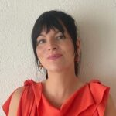
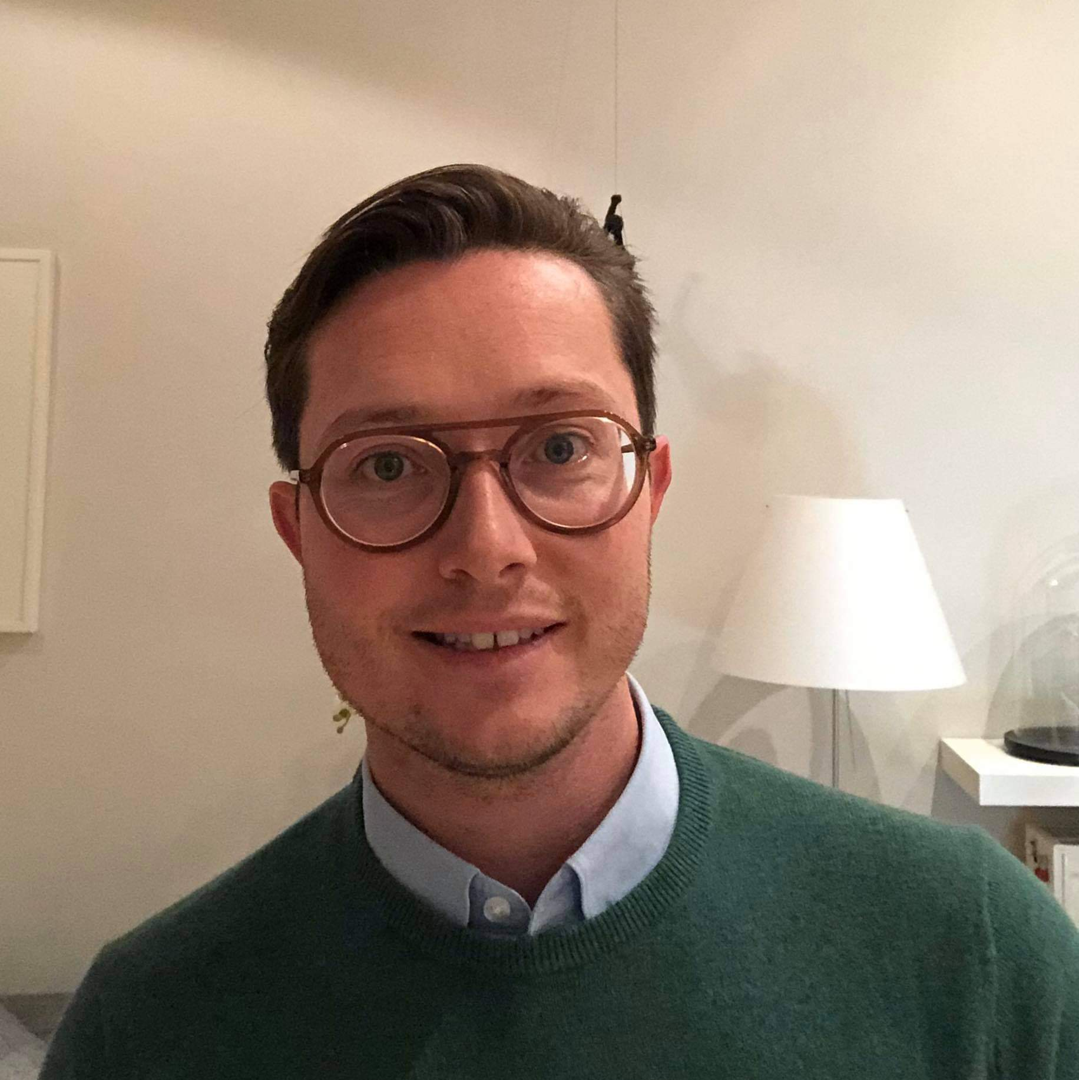
SSB-team: je eigen studieloopbaancoach
Ondersteuning op vlak van:
Studietrajectbegeleiding
Studiebegeleiding (studievaardigheidstrainingen, webinars, individuele begeleiding)
Psychosociale begeleiding
Voor KLP/SPP:
Barbara Soetens
Voor A&O:
Séan Van den Brande
28

Slide 29
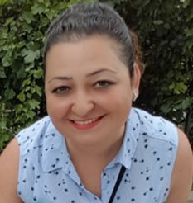
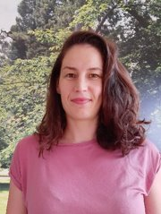
Inclusiecoördinatie
Redelijke aanpassingen (faciliteiten) aan onderwijs- en examenregeling (Art. 81)
Een student komt in aanmerking voor faciliteiten wanneer hij/zij
een functiebeperking heeft;
een andere taal spreekt;
topsporter of (semi)professioneel cultuurbeoefenaar is;
aan het werk is voor ten minste de helft van wat binnen de arbeidssector als een voltijdse tewerkstelling geldt;
erkend is als mantelzorger;
erkend is als student-ondernemer;
verkozen is als lid van de studentenraad of een mandaat uitoefent in een bestuurs- of medezeggenschapsorgaan van de hogeschool
Aanvraag? Zo snel mogelijk aanmelden via:
zorg.tp@thomasmore.be
http://www.thomasmore.be/faciliteiten-voor-studenten

Slide 30
Wat na de studie?

Slide 31
Wat na de studie?
Psychologisch consulenten afgestudeerd aan Thomas More
40% gaat onmiddellijk werken
67% werkt binnen 3 maanden (eerdere studies: 90% binnen jaar)
De grootste tewerkstelling voor afstudeerrichting SPP, dan A&O, dan KLP
Werk binnen eigen afstudeerrichting: A&O 66%, SPP 52%, KLP 34%
60% studeert verder (“zalmrichting”)
70% daarvan doet een Master, vooral Psychologie
Indien goede resultaten in TP (minstens onderscheiding), goede kans op behalen master (54% versus 22%)

Slide 32
Wat na de studie? - Werken
Arbeids- en Organisatiepsychologie
personeelsdienst (verantwoordelijk voor selectie, loopbaanbegeleiding, heroriëntering...), uitzendkantoren (consulent), VDAB
Klinische Psychologie
preventie en eerste opvang van psycho-sociale moeilijkheden (zware stoornissen voor gespecialiseerde Masters)
centra voor algemeen welzijn, centra voor geestelijke gezondheidszorg, drugspreventie en begeleiding, gevangeniswezen (dader en slachtofferhulp), vluchtelingenproblematiek
Schoolpsychologie en Pedagogische Psychologie
begeleiding van kinderen in een schoolse of andere opvoedingscontext
CLB-medewerker, zorgcoördinator (basisonderwijs) – leerlingbegeleider (sec onderw), buitengewoon onderwijs, opvoedingswinkels, Kind & Gezin

Slide 33
Wat na de studie? - Studeren
Extra diploma behalen
Extra bachelor (eventueel verkort of Banaba)
Bv. Professionele bachelor Verpleegkunde met verkort traject
(2j ipv 3j) voor bachelors Toegepaste Psychologie
Master
Bv. schakelprogramma van 1 jaar om dan in te stromen in de masteropleiding Psychologie (3+1+2 ipv 3+2)

Slide 34
Wat na de studie? - Studeren
Levenslang leren bij TP
25-30 studiedagen per jaar
12 postgraduaten (1 – 2 jaar)
Bemiddeling
Client-centered spelcounseling
Forensische psychodiagnostiek en counseling
Gedragscounseling
Interculturele hulpverlening
Neuropsychologische diagnostiek en counseling
Perinatale Psychologie
Positieve psychologie
Psychodiagnostiek
Sportpsychologie
Systeemcounseling
Werk en Welzijn

Slide 35
Hoe inschrijven?

Slide 36
Inschrijvingsprocedure
Inschrijven
Via de website
verplicht onthaalmoment
Ma 12/02/24 om 9u30
Infomoment/ consult studietraject

Slide 37
Studietraject samenstellen
Gewone basistraject starten semester 2
Niets ondernemen: wordt voor jou in orde gemaakt
Wil minder opleidingsonderdelen opnemen
Afspraak maken met Séan Van den Brande sean.vandenbrande@thomasmore.be
Wil vrijstellingen aanvragen van vorige opleiding
Afspraak maken met Inneke Kerkhof (A&O) of Johan De Keyzer (KLP/SPP) via inneke.kerkhof@thomasmore.be of johan.dekeyzer@thomasmore.be

Slide 38
Vragen over je studietraject?
Email:
sean.vandenbrande@thomasmore.be
SSB-lokaal
Campus Sanderus: Lokaal SAN 0.10: elke dag open balie tussen 10-13u
Afspraak boeken via https://ssbtp.thomasmore.be > contact
Mail: studietrajectbegeleiding.tp@thomasmore.be
Telefonisch: 03/241 08 03

Slide 39
Inschrijvingsgeld
Kinderbijslag vanaf 27 studiepunten per academiejaar
Vragen over het financiële plaatje?
→ Studentenvoorzieningen (STUVO)
Het studiegeld hangt af van je studentenstatuut.
Niet-beursstudent: heeft geen recht op een studietoelage.
Bijna-beursstudent: heeft geen recht op een studietoelage, maar het inkomen ligt net iets boven de maximumgrens volgens de richtlijnen van de Afdeling Studietoelagen.
Beurstariefstudent: voldoet aan de financiële voorwaarden om een studietoelage van de Vlaamse overheid te bekomen.
Verder bepaalt het aantal studiepunten waarvoor je je inschrijft het studiegeld:
Niet-beursstudent: het studiegeld bestaat uit een vast gedeelte van €282,10 en een variabel gedeelte van €13,50 per studiepunt
Bijna-beursstudent: het studiegeld bestaat uit een vast gedeelte van €282,10 en een variabel gedeelte van €4,90 per studiepunt
Beurstariefstudent: het studiegeld bestaat enkel uit een vast gedeelte van €128,80
Ter illustratie: het standaard lessenpakket van een academiejaar bevat 60 studiepunten. Een niet-beursstudent die zich inschrijft voor dit 'modeltraject' betaalt dus €1092,10 (een vast gedeelte van €282,10 + €810 (60 studiepunten x €13,50 per studiepunt)).
Starten aan de opleiding in februari en een pakket van 26 SP opnemen: €633,10 (vast gedeelte van €282,10 + €351 (26 studiepunten x €13,50 per studiepunt)).

Slide 40
Inschrijvingsgeld
Vragen over kinderbijslag/groeipakket?
http://centenvoorstudenten.be/info/kinderbijslag/
27 studiepunten vereist (evt groeipakket als schoolverlater)
Vragen over het financiële plaatje?
Studentenvoorzieningen Thomas More: Anaïs Lebrun
stuvo.antwerpen@thomasmore.be of https://www.thomasmore.be/studenten/maak-een-afspraak-met-stuvo > Centen voor studenten > Afsprakentool Antwerpen

Slide 41
Onthaalmoment: verplichte deelname
Onthaalmoment:
maandag 12/02/2024 om 9u30
Kennismaking met je studieloopbaancoach en medestudenten
Start colleges: maandag 12/02/2024 (vanaf 13u30)

Slide 42
Beslissen?
Maak gebruik van de beschikbare informatie
ADI-TP
Website Proeven, kijken, luisteren
Cursussen en boeken ter inzage
Gesprek studietrajectbegeleider
STUVO-informatie
Maak een keuze waar je in gelooft! Veel succes!
Veel succes !

Slide 43
Info
Alle noodzakelijke informatie op website
https://ssbtp.thomasmore.be/documentation/starten-in-het-tweede-semester/

Slide 44
Vragen ?

